Slide 1
<номер>
Федеральное государственное бюджетное образовательное учреждение высшего образования «Воронежский государственный университет»
Исследовательская работа на тему:
Исследование зарядовой модели излучения импульсных сигналов
Выполнил |  | Шаповалов Д.В.
Руководителль |  | Кретов П.А.
г.Воронеж
2020

Slide 2
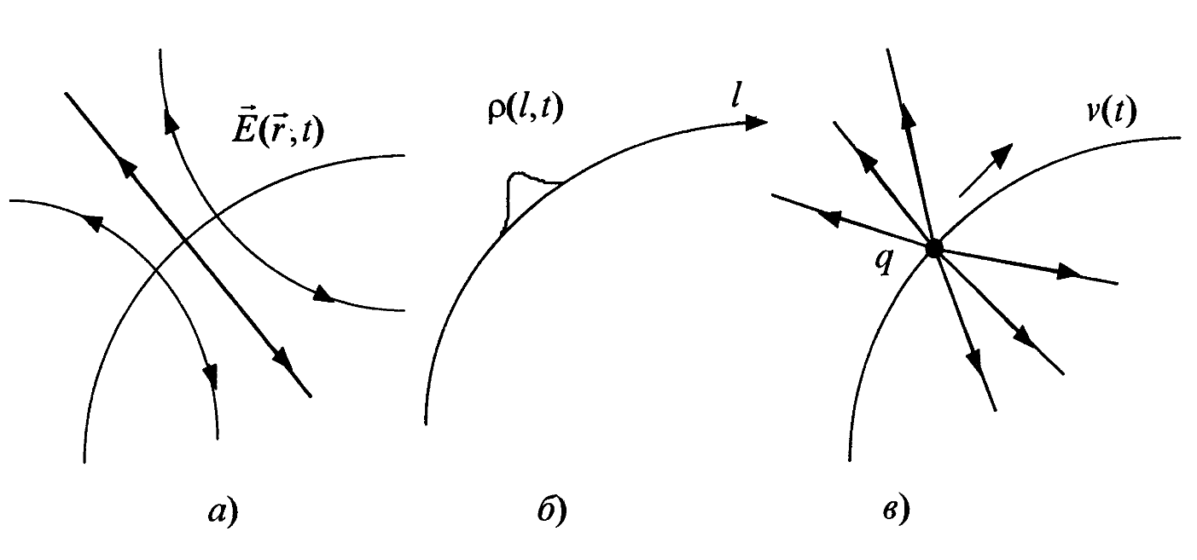
Теория зарядовой модели
<номер>
а -силовые линии поля вблизи проводника, возбужденного импульс­ным сигналом; б - зависимость плотности заряда на проводнике от продольной координаты; в - поле сосредоточенного заряда, заме­няющего распределенный.
Зарядовая модель антенны
Источник: Ковалёв И.П., Пономарёв Д.М., Анализ процессов излучения и приёма импульсных сигналов во временной области

Slide 3
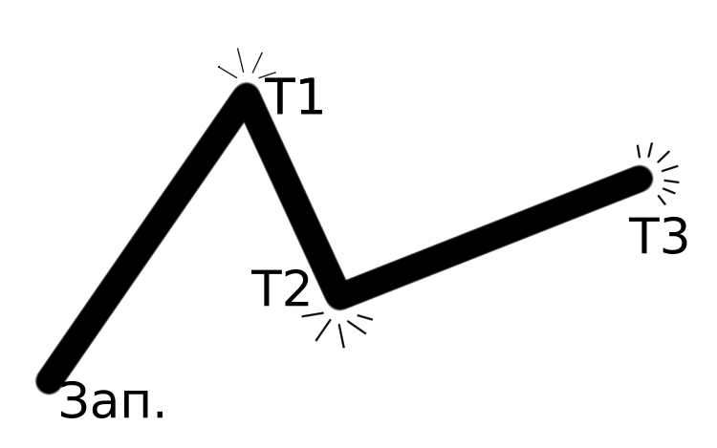
Теория зарядовой модели
<номер>
Излучение происходит при любом изменении скорости.
Схематичная модель излучения поля

Slide 4
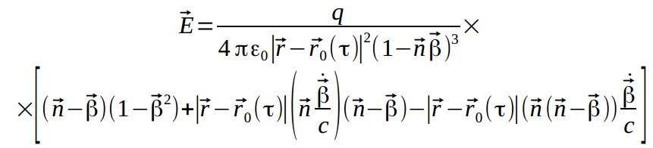
Проблема одномерности
<номер>
Уравнение электрического поля, излучаемое сосредоточенным зарядом

Slide 5
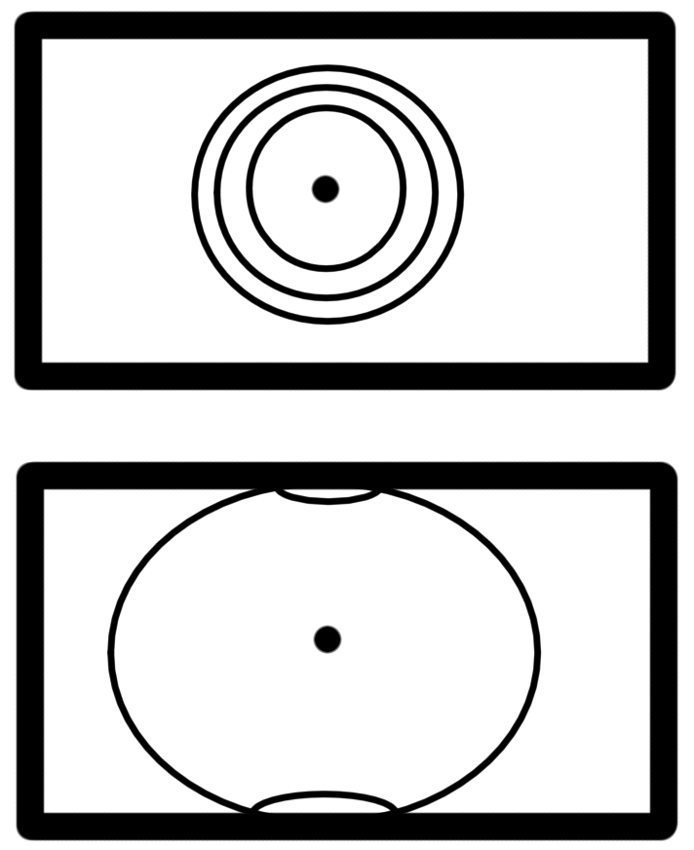
Проблема одномерности
<номер>
Схематичное отображение распространения сосредоточенного заряда на двумерной ячейке проводника

Slide 6
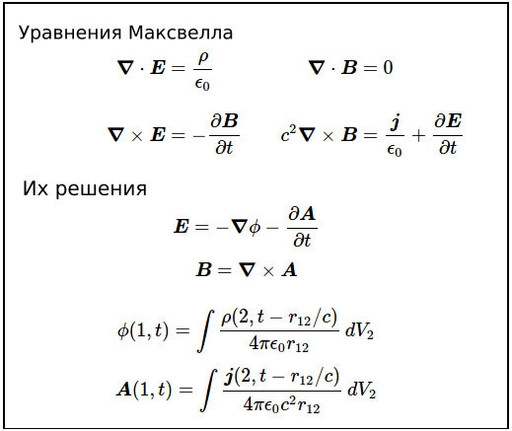
Уравнения Максвелла
<номер>
Уравнения Максвелла и их решения
Источник: Фейнман Р.Ф., Фейнмановские лекции по физике, том 2, глава 21

Slide 7
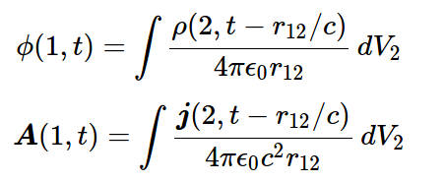
Потенциалы Лиенара-Вихерта
<номер>
Потенциалы Лиенара-Вихерта
Источник: Фейнман Р.Ф., Фейнмановские лекции по физике, том 2, глава 21

Slide 8
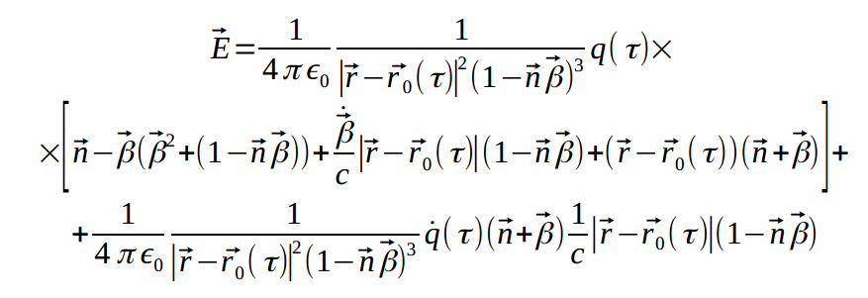
Итоговая формула для вычисления электрического поля
<номер>
Уравнение электрического поля, излучаемое сосредоточенным зарядом с учётом n – мерности антенны

Slide 9
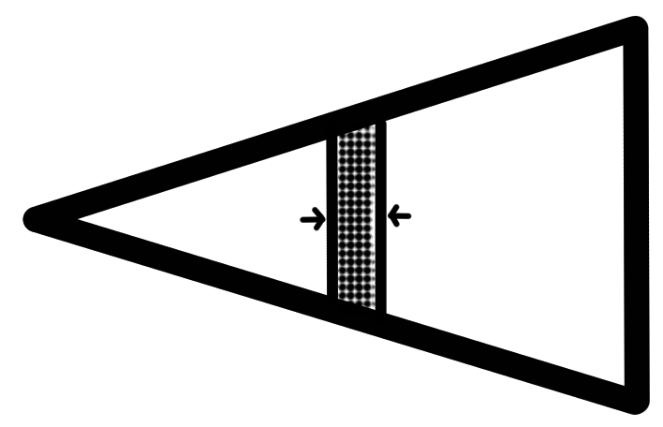
Многомерность
<номер>
Распространение не постоянного сгустка
Распространение переменного сгустка

Slide 10
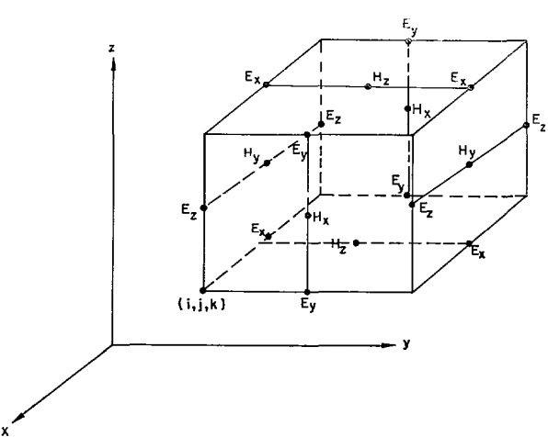
Конечно-разностный метод во временной области
<номер>
Модель предложенная Кейном Йи
Источник: Kane S. Yee, Numerical Solution of Initial Boundary Value Problems Involving Maxwell’s Equations in Isotropic Media

Slide 11
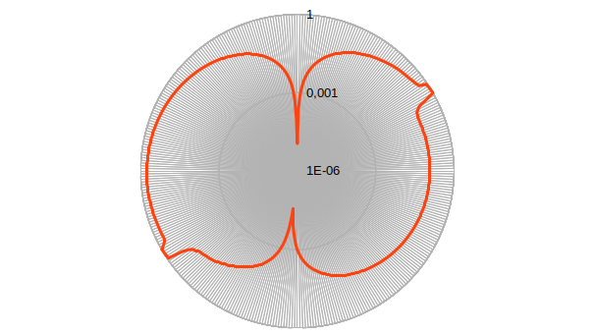
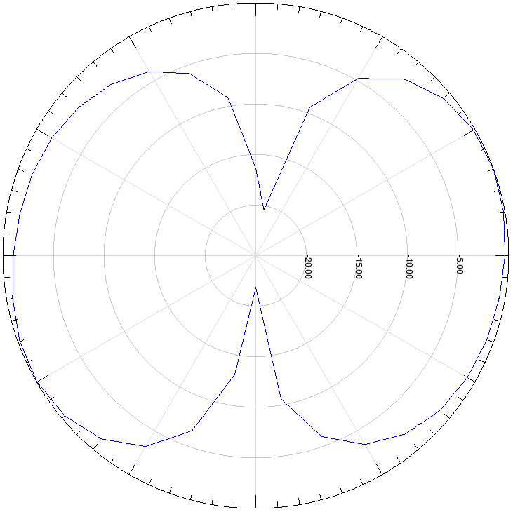
Сравнение исчисленных данных полученных импульсным методом и методом конечных разностей
<номер>
Диаграмма направленности антенны типа “Бабочка”
Вычислено при помощи полученных формул
Диаграмма направленности типа “Бабочка”
Источник: http://www.deepace.net, антенна DEEPACE UWB-4 1.8GHz~9GHz Omnidirectional Antenna

